Slide 1
Муниципальное дошкольное образовательное учреждение
«Детский сад № 75»
«Информационная безопасность
детей дошкольного возраста»
(родительское собрание, март 2023 год)
Подготовили воспитатели:
Перепелина Надежда Владимировна
Османова Мадина Бахтияровна

Slide 2
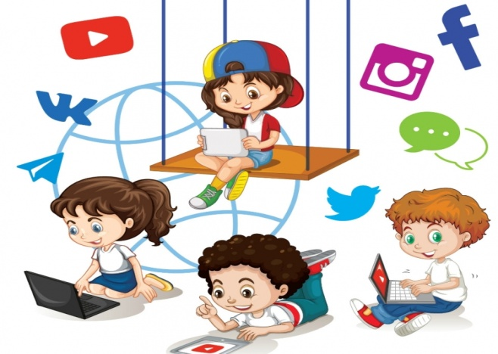
В дошкольном возрасте доля детей - пользователей интернета, значительно ниже, чем старших и, в среднем, составляет 24% детей 5-9 лет.
Наиболее доступным местом пользования интернета является их дом.
Девочки значительно реже, чем мальчики, пользуются услугами интернета. Мальчики в большей степени, чем девочки подвергаются информационной опасности, так как чаще пользуются услугами интернета, где не контролируются взрослыми.

Slide 3
65-70% детей в свободное время смотрят телевизор, около 50% - играют в компьютерные игры, 23-21% - смотрят фильмы он-лайн. Чем старше возраст детей, тем больше дети играют в компьютерные игры с элементами насилия, ценят развлекательный характер передач и меньше ценят нравственные характеристики своих любимых литературных героев.
Уровень просмотра развлекательных передач увеличивается, растет увлеченность компьютерными играми с элементами насилия и наоборот – уменьшается доля детей, которые любят своих русских мультипликационных персонажей за нравственные качества.

Slide 4
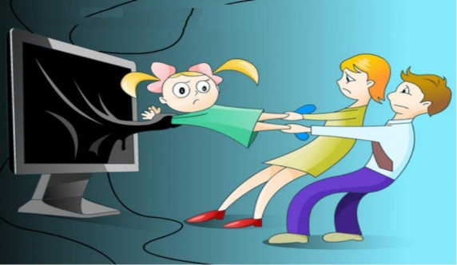
Суммированное негативное воздействие
По интернету, мобильной связи среди детей распространена также рассылка уличных драк, сцен жестокого насилия. 75% мальчиков, так или иначе, будут смотреть этот материал, а 32% - будут рассылать своим друзьям и знакомым.
Наиболее вредными являются компьютерные игры, Интернет и ТВ.
Более вредным для ДЕТЕЙ 4 – 9 лет является ТВ, затем компьютерные игры.
Необходима более активная профилактическая работа со стороны родителей.

Slide 5
Всю работу по противодействию негативной информации необходимо начинать как можно раньше, с более младшего возраста ребенка.
Чем больше внимания родители уделяют ребенку, тем меньше риск негативного влияния отрицательной информации, которую ребенок получает через телевидение, интернет.
Ребенок, имеющий какие-либо увлечения, ведет здоровый образ жизни, посещает кружки, секции - меньше подвержен воздействию негативной информации. Постарайтесь организовать досуг ребенка.

Slide 6
Обезопасить ребенка от негативного влияния СМИ, Интернет, аудио- и – видеопродукции очень сложно в одиночку. Работа должна проходить комплексно, с участием всех сторон окружающих ребенка. Не стесняйтесь обращаться за помощью к психологу, к социальному педагогу, администрации детского сада. Но, детскому саду будет легче, если родители сами будут проявлять инициативу.
Большое влияние на психологическое состояние ребенка оказывает семейное окружение. Почаще разговаривайте с ребенком, постарайтесь узнавать его проблемы.

Slide 7
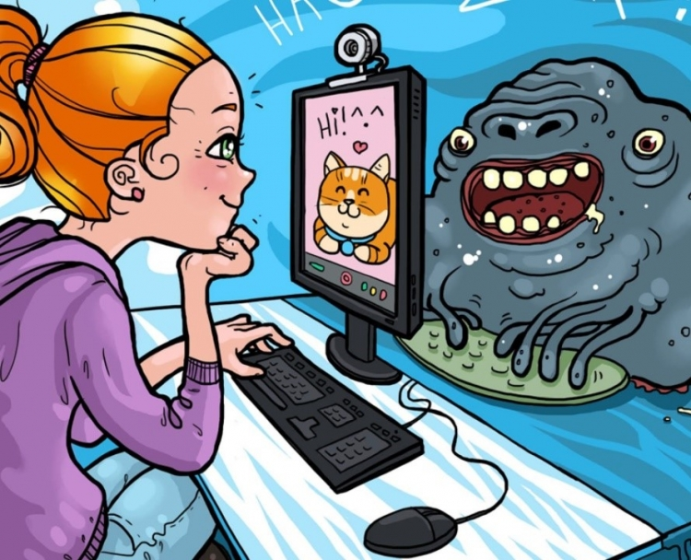
Чем чаще родители интересуются жизнью ребенка, обсуждают с детьми их интересы, контролируют и говорят о вредном воздействии информации Интернета:
- тем меньше дети находятся за компьютером;
- сокращается длительность компьютерных игр у детей;
- сокращается число детей, которые положительно
относятся к насилию на экране, к жестким
компьютерным играм;
- дети понимают, что
вредно много смотреть
телевизор, видео.

Slide 8
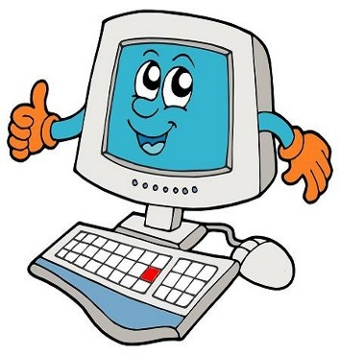
Рекомендации по профилактике негативного воздействия современных информационных технологий на развитие ребенка:
- Регулируйте просмотр детьми телевидения;
- Заблокируйте каналы, несущие негативную
информацию;
- Ежедневно просматривайте «историю» в
интернете;
- Не допускайте сквернословия;
- Проверяйте круг общения ребенка.

Slide 9
СПАСИБО
за
ВНИМАНИЕ

